Slide 1

MÔN TIẾNG VIỆT – PHÂN MÔN TẬP VIẾT 1
Tiết: 8-9 (Bài: 16-17-18-19)

Slide 2
Nhận xét bài viết Tuần 3

Slide 3

HƯỚNG DẪN VIẾT BẢNG

Slide 4



Slide 5

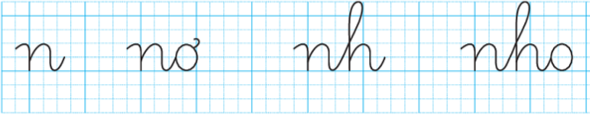

Slide 6
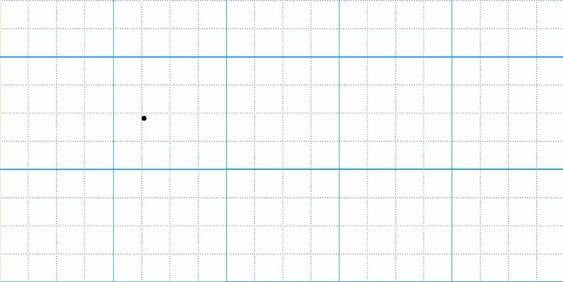

Slide 7
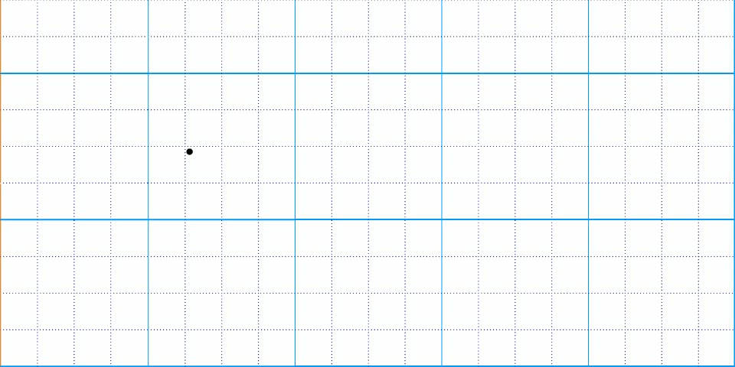

Slide 8
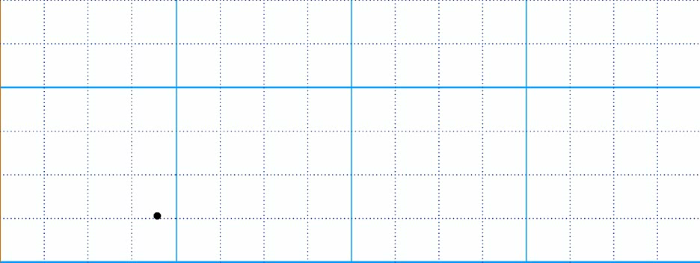

Slide 9
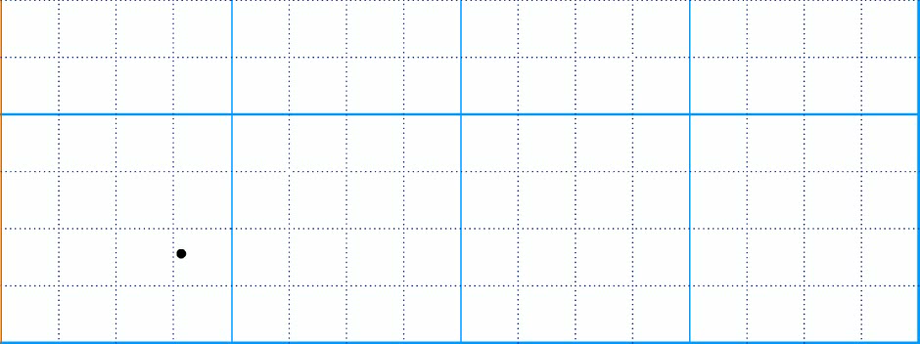

Slide 10
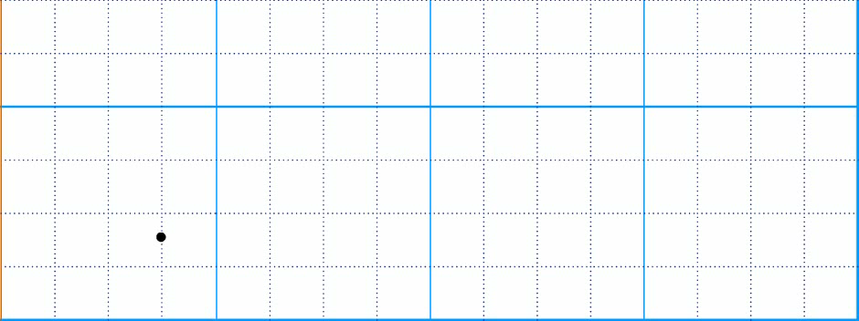

Slide 11
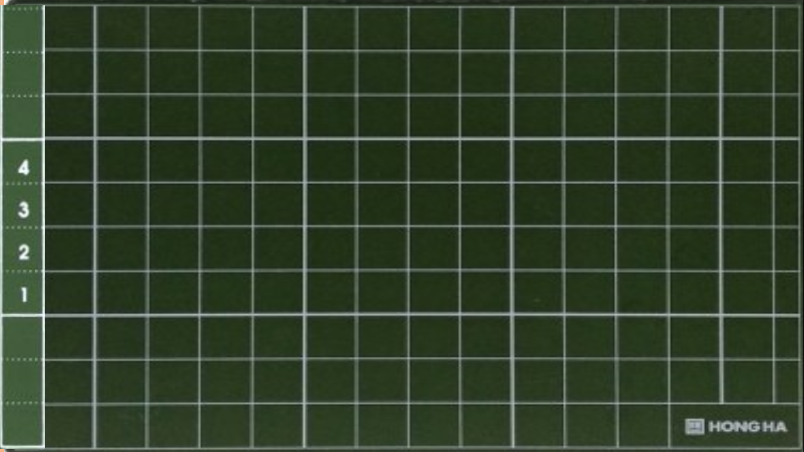
.
.
gh
gi

Slide 12
.
.
k
kh

Slide 13
.
.
m
n

Slide 14
.
.
.
8
9
7

Slide 15

Nghỉ giải lao

Slide 17

HƯỚNG DẪN VIẾT VỞ

Slide 18
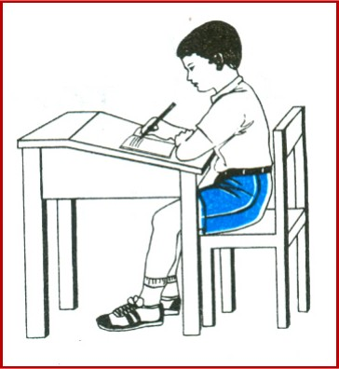


Slide 19
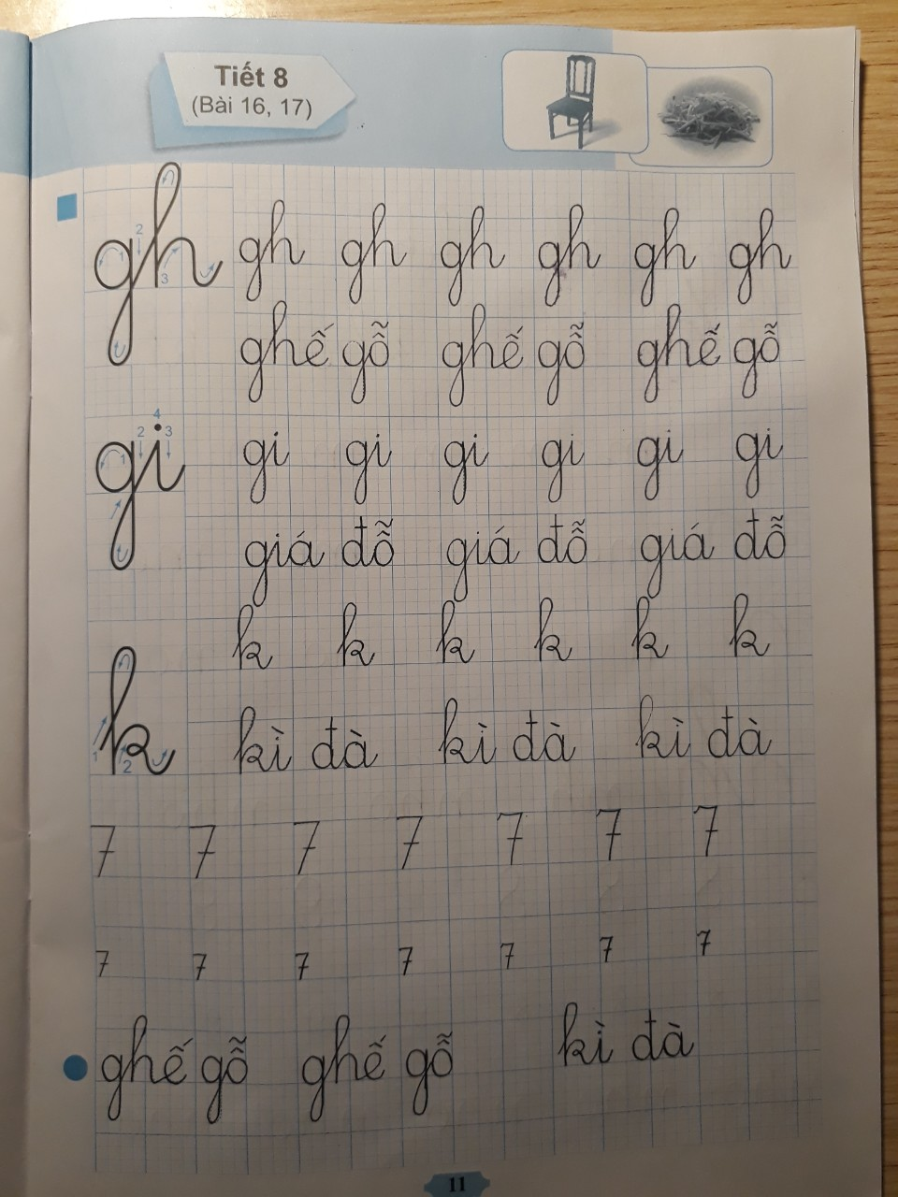
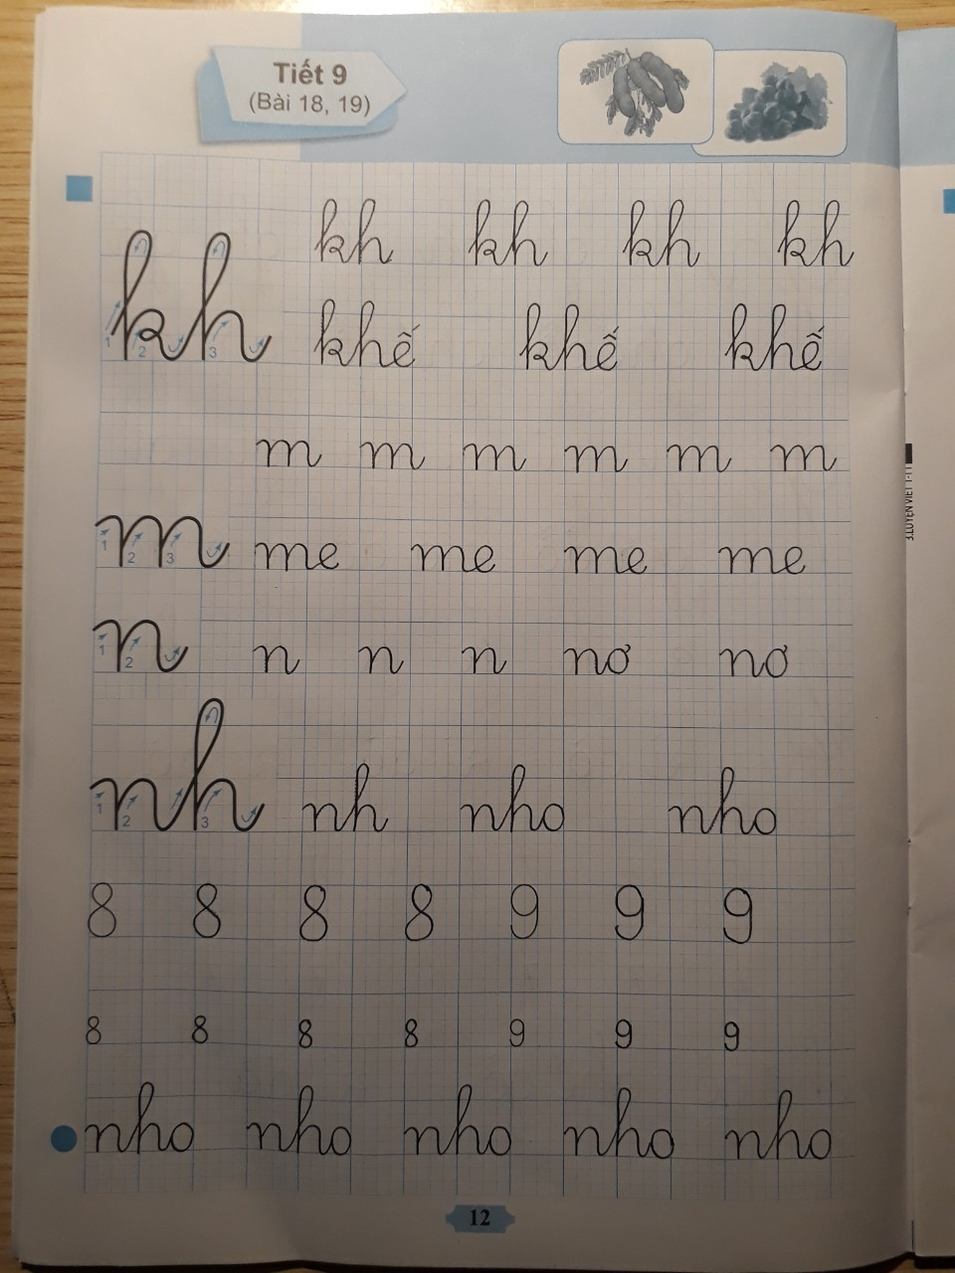
Bài viết tham khảo

Slide 20
CHÚC CÁC CON CHĂM NGOAN
VÀ HOÀN THÀNH BÀI ĐÚNG LỊCH!

